Slide 1



SMART PARKINGS

Slide 2

Pourquoi?

Slide 3


Pourquoi?
Problématique

Slide 4
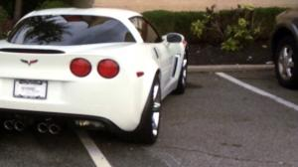
Pourquoi?

Slide 5

Introduction

Slide 6

Introduction
Solution

Slide 7







Business model
01
Les clients
08
Partenaires strategiques
02
07
Activités clés
09
Proposition de valeur
Sources de
coûts
06
03
Ressources clés
Distribution
Sources de revenue
05
04
La relation client

Slide 8
Les Clients

Slide 9

Les Clients
Tout motorisé
est
concerné

Slide 10
Proposition de valeur

Slide 11




Proposition de valeur
gagner du temps
gagner de l’argent
éviter le stress
Optimisation des parkings

Slide 12
Distribution

Slide 13

Districution

Slide 14
La relation client

Slide 15


La relation client
Service client
Evaluation de l’utilisateur

Slide 16
Sources de revenue

Slide 17



Ressources clés
Publicité
sponsoring
Les Paiements en ligne

Slide 18
Ressources clés

Slide 19



Ressources clés
Les ressources physiques
Les ressources intellectuelles
Les ressources humaines
Les ressources financières
-Capteurs infrarouges
-Unity augmented Reality
-Google maps
-Google assistance
-Google firebase
- Agents municipaux
Service Client de la
municipalité
Municipalité de Sfax
-Personnes morales
-Coût très bas

Slide 20
Activités clés

Slide 21
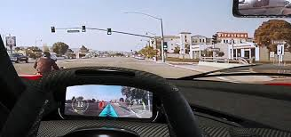
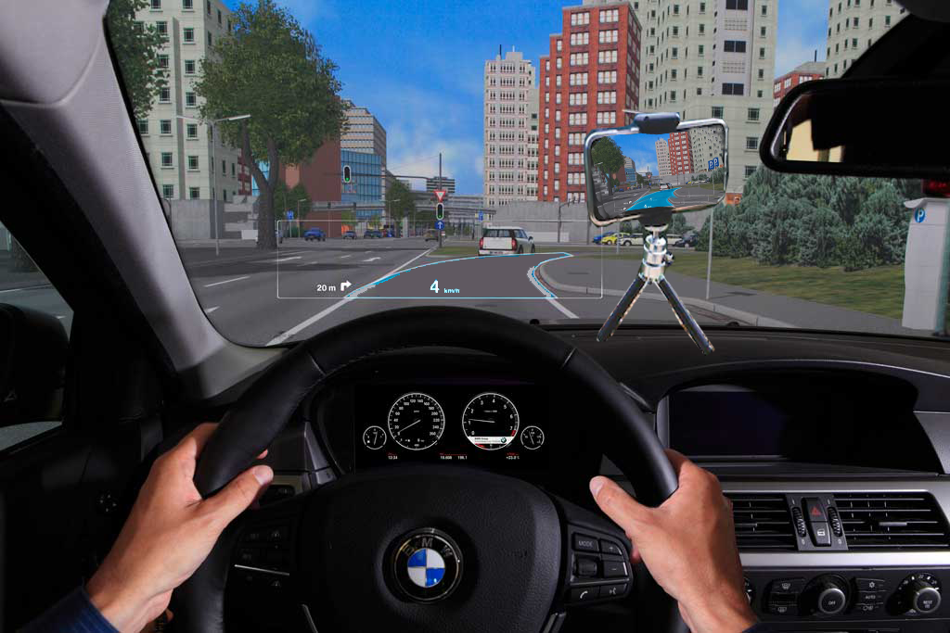
Activités clés
Utilisation de la réalité augmentée pour optimiser la gestion des parkings

Slide 22
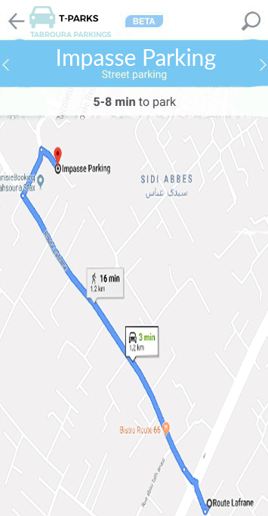
Activités clés
Développement d’une application intelligente qui permet la gestion des
Réservation de places dans les parkings
Extrait de l’interface graphique de l’application mobile

Slide 23
Partenaires strategiques

Slide 24


Partenaires strategiques

Slide 25

Sources de
coûts

Slide 26

Sources de coût
Ce projet consiste à offrir une solution pûrement algorithmique
Pour élaboré l’objectif de l’organisation et l’optimisation des parkings avec le coût le plus minimal possible

Slide 27

THANK YOU

